Slide 1
12차시 · 모듈3 WISE 실천
AI for Good 프로젝트(2), 만들고 나누고 돌아보기
해결 결과물을 만들어 발표하고 12차시를 돌아봅시다.
2026년 티처스랩 5기 교사연구회 A.N.D · CC BY-NC-SA
Notes:
오늘 배울 것을 한 문장으로 소개한다.
해결 결과물을 만들어 발표하고 12차시를 돌아봅시다.

Slide 2
학습 문제
해결 결과물을 만들어 발표하고 12차시를 돌아봅시다.
Notes:
학습 문제를 함께 소리 내어 읽는다.

Slide 3
도입 · 동기 유발
지난 시간에 세운 계획을 다시 확인해 봅시다. 무엇부터 하면 될까요?
Notes:
◎ 동기 유발
- 지난 시간에 세운 계획을 다시 확인해 봅시다. 무엇부터 하면 될까요?
· 모은 사진에 라벨을 붙이는 일부터 하면 됩니다.
준비물
★ 11차시 설계도
☆ 발표 자료 양식
△ 모둠별 진행 상황 미리 점검

Slide 4
[활동 1] 결과물 완성하기
계획한 순서대로 결과물을 완성해 봅시다.
Notes:
◎ [활동 1] 결과물 완성하기
- 계획한 순서대로 결과물을 완성해 봅시다.
· 분리배출 안내판과 간단한 분류 모델을 만들었습니다.
준비물·유의점
★ 웹앱 프로젝트 발표와 성찰
★ 공통 웹앱 사후 설문
☆ 캔바
△ 결과물의 완성도보다 판단 과정을 평가
△ 발표가 어려운 학생은 모둠 대표 설명으로 대체 가능

Slide 5
[활동 2] 발표하고 활용 과정 설명하기
결과물과 함께 AI를 어디에 어느 정도 썼는지 설명해 봅시다.
우리 반 약속 중 어떤 조항을 지켰나요?
Notes:
◎ [활동 2] 발표하고 활용 과정 설명하기
- 결과물과 함께 AI를 어디에 어느 정도 썼는지 설명해 봅시다.
· 사진 분류는 AI가 했고, 어떤 항목을 넣을지는 우리가 정했습니다.
- 우리 반 약속 중 어떤 조항을 지켰나요?
· 개인정보를 넣지 않는다는 조항과 활용 사실을 밝힌다는 조항입니다.
준비물·유의점
★ 웹앱 프로젝트 발표와 성찰
★ 공통 웹앱 사후 설문
☆ 캔바
△ 결과물의 완성도보다 판단 과정을 평가
△ 발표가 어려운 학생은 모둠 대표 설명으로 대체 가능

Slide 6
[활동 3] 12차시 돌아보기
첫 시간과 지금, AI에 대한 내 생각은 어떻게 달라졌나요?
사후 설문에 솔직하게 답해 봅시다.
Notes:
◎ [활동 3] 12차시 돌아보기
- 첫 시간과 지금, AI에 대한 내 생각은 어떻게 달라졌나요?
· 예전에는 편한 도구라고만 생각했는데 지금은 확인이 필요한 도구라고 생각합니다.
- 사후 설문에 솔직하게 답해 봅시다.
· 가장 잘 지킨 조항과 가장 어려웠던 조항을 적었습니다.
준비물·유의점
★ 웹앱 프로젝트 발표와 성찰
★ 공통 웹앱 사후 설문
☆ 캔바
△ 결과물의 완성도보다 판단 과정을 평가
△ 발표가 어려운 학생은 모둠 대표 설명으로 대체 가능

Slide 7
오늘 쓰는 웹앱
프로젝트 발표와 성찰
완성한 결과물의 AI 활용 범위를 표기해 발표하고, 12차시 성찰문과 사후 설문을 함께 기록한다.
· 결과물 소개 등록
· AI 활용 범위 표기
· 지킨 약속 조항 체크
· 12차시 성찰문과 사후 설문 연결
Notes:
방 코드를 만들어 화면에 크게 띄운다.
혼자 체험 경로도 함께 안내한다.
교사 화면 : 모둠 발표 순서, 성찰문 모음, 사후 설문 응답률

Slide 8
기기가 없어도 함께합니다
발표가 어려운 학생은 모둠 대표 설명으로 대체하고, 성찰문은 종이로 제출한다.
Notes:
1인 1기기가 아니어도 모두 참여하게 한다.
결과물의 완성도보다 판단 과정을 평가한다.
사후 설문은 익명으로 받는다.

Slide 9
정리 · 배움 정리
12차시를 한 문장으로 정리해 봅시다.
Notes:
◎ 배움 정리
- 12차시를 한 문장으로 정리해 봅시다.
· AI는 제 생각을 도와주는 도구이고, 마지막 결정은 제가 합니다.
준비물
★ 프로젝트 결과물, 성찰문
△ 약속 점검 일정을 학급 달력에 표시

Slide 10
정리 · 실천 다짐
우리 반 AI 약속을 학기 끝까지 어떻게 점검할까요?
Notes:
◎ 실천 다짐
- 우리 반 AI 약속을 학기 끝까지 어떻게 점검할까요?
· 한 달에 한 번 함께 읽고 고칠 부분을 정하기로 했습니다.
준비물
★ 프로젝트 결과물, 성찰문
△ 약속 점검 일정을 학급 달력에 표시

Slide 11
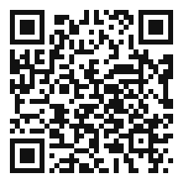
웹앱으로 합니다
프로젝트 발표와 성찰
완성한 결과물의 AI 활용 범위를 표기해 발표하고, 12차시 성찰문과 사후 설문을 함께 기록한다.
수업 전에 선생님 화면 → 새 방 만들기 → 방 번호를 칠판에 적는다.
학생은 QR 을 찍거나 주소를 열고 방 번호와 닉네임을 넣는다.
https://legoschool.github.io/wise-ai/webapp/L12/
Notes:
수업 시작 전에 방을 만들어 둔다.
학생에게는 방 번호와 닉네임만 알려 준다. 이름을 묻지 않는다.

Slide 12
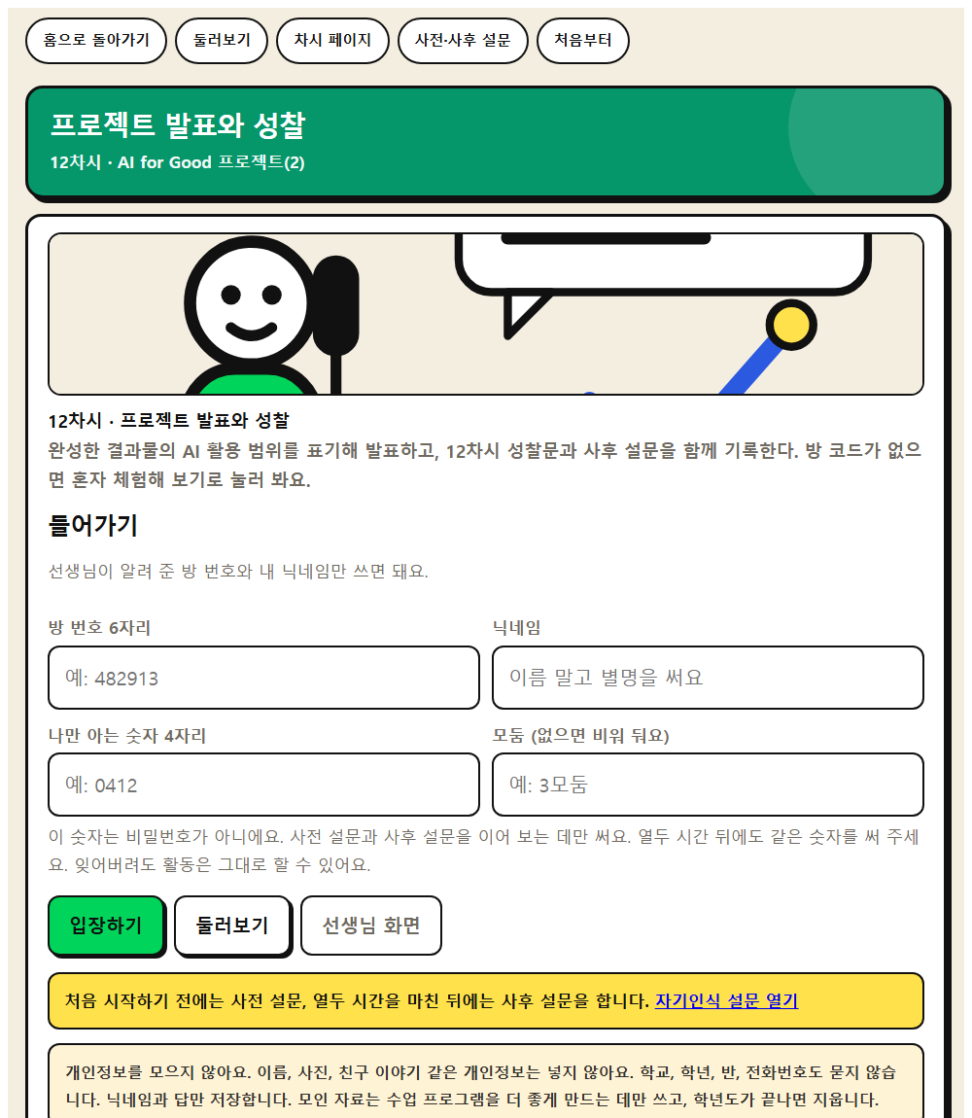
학생 입장 화면
방 번호 여섯 자리와 닉네임만 넣는다.
나만 아는 숫자 네 자리는 사전과 사후 설문을 잇는 데만 쓴다.
기기가 없으면 둘러보기로 교사가 시연한다.
Notes:
학생 화면을 띄워 놓고 함께 입장한다.

Slide 13
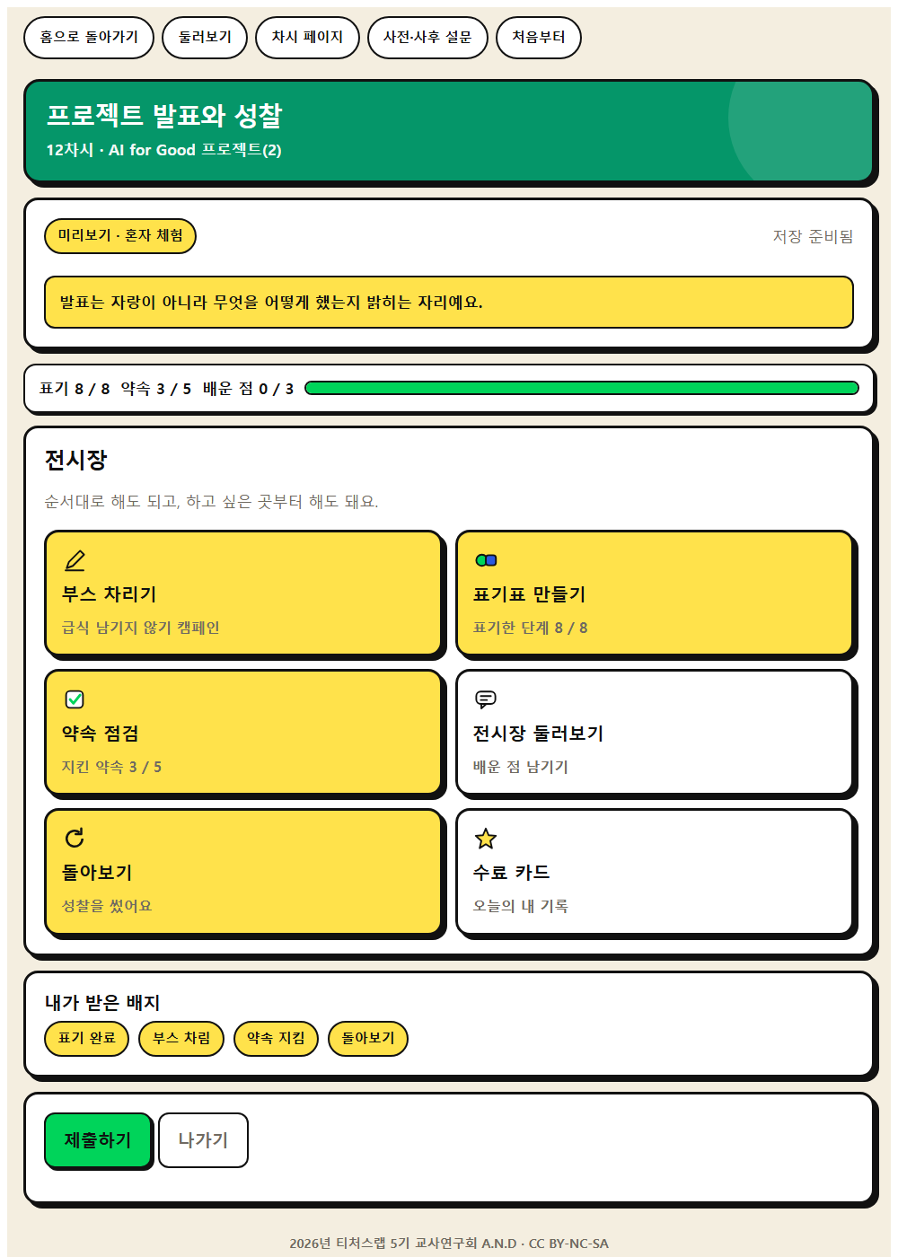
웹앱 1단계 · 허브
결과물 소개 등록
학생이 여기서 남긴 것이 활동지와 이어진다.
Notes:
이 화면에서 학생이 무엇을 하는지 먼저 말해 준다.
판단이 갈리는 자리에서 까닭을 묻는다.

Slide 14
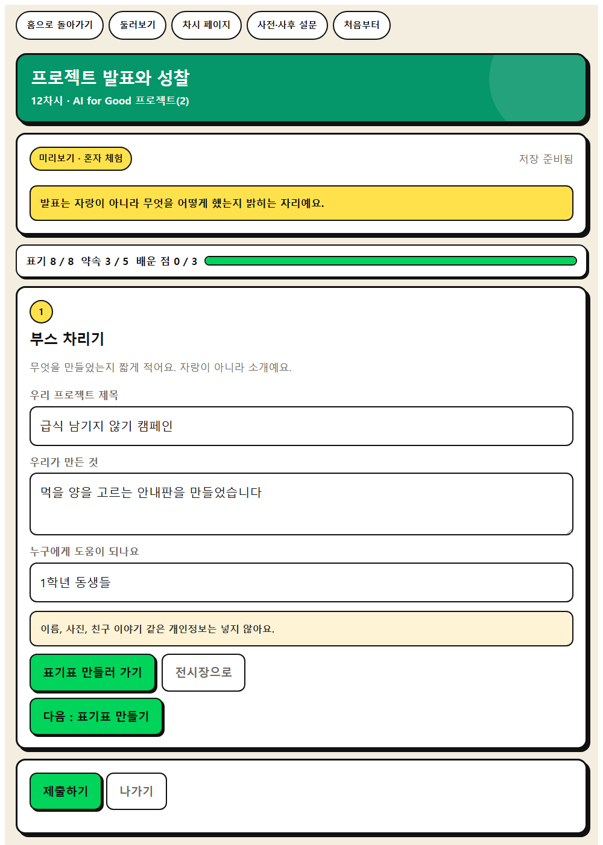
웹앱 2단계 · booth
AI 활용 범위 표기
학생이 여기서 남긴 것이 활동지와 이어진다.
Notes:
이 화면에서 학생이 무엇을 하는지 먼저 말해 준다.
판단이 갈리는 자리에서 까닭을 묻는다.

Slide 15
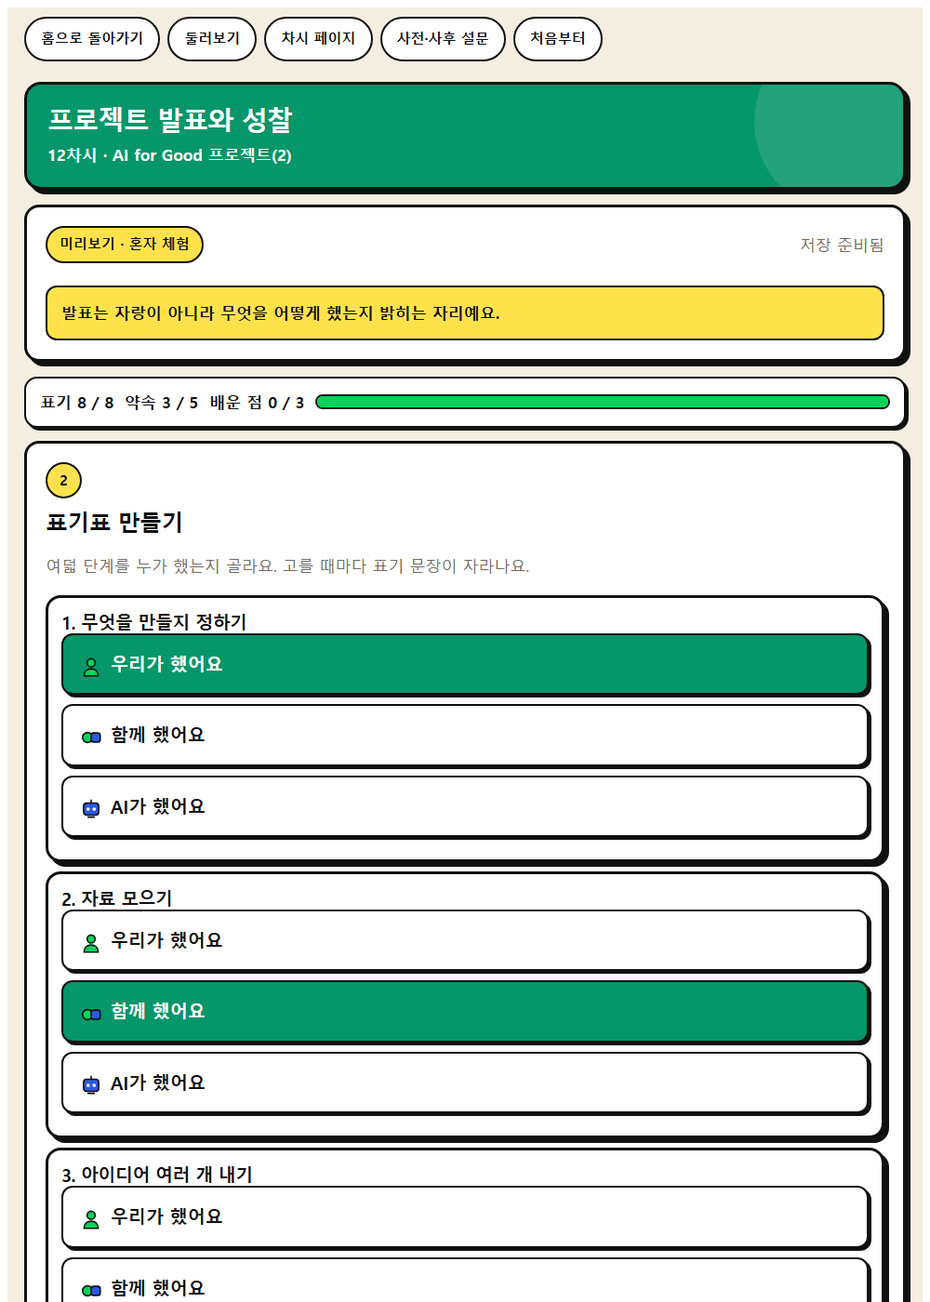
웹앱 3단계 · 이름표 붙이기
지킨 약속 조항 체크
학생이 여기서 남긴 것이 활동지와 이어진다.
Notes:
이 화면에서 학생이 무엇을 하는지 먼저 말해 준다.
판단이 갈리는 자리에서 까닭을 묻는다.

Slide 16
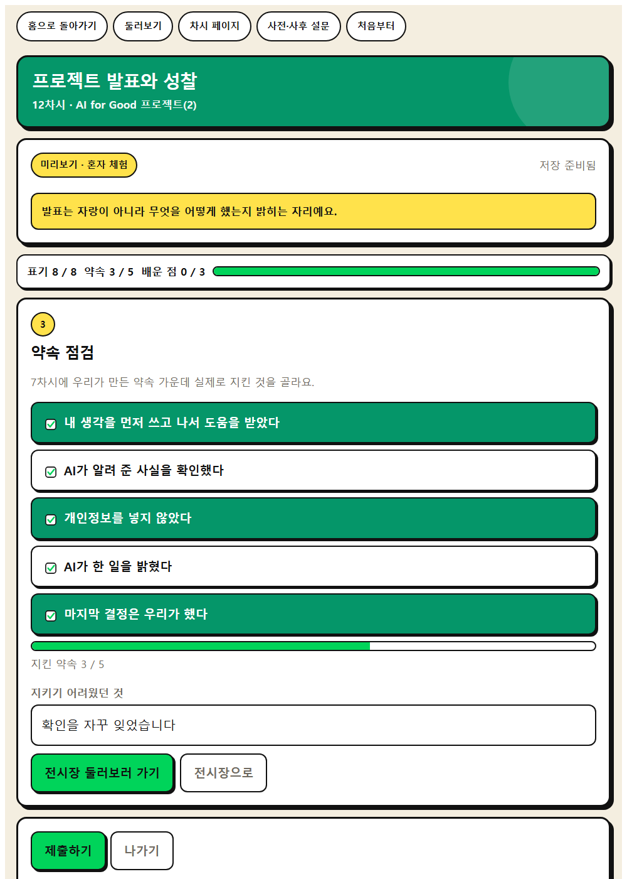
웹앱 4단계 · pledge
12차시 성찰문과 사후 설문 연결
학생이 여기서 남긴 것이 활동지와 이어진다.
Notes:
이 화면에서 학생이 무엇을 하는지 먼저 말해 준다.
판단이 갈리는 자리에서 까닭을 묻는다.

Slide 17
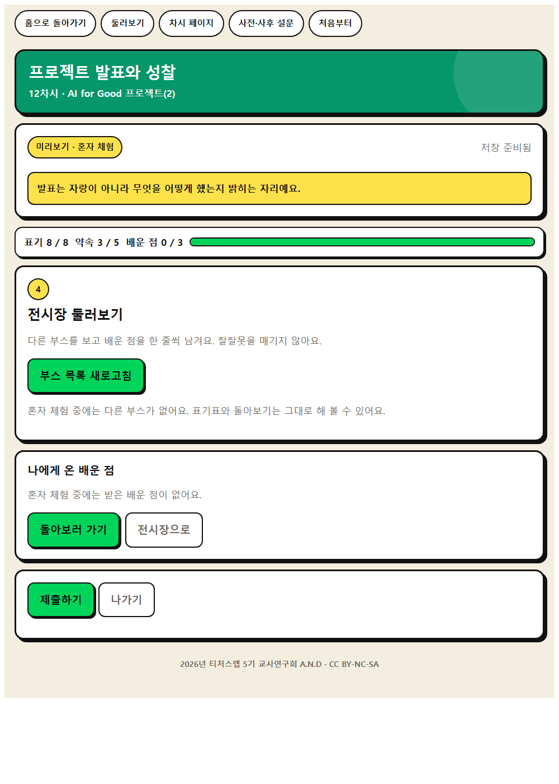
웹앱 5단계 · tour
tour
학생이 여기서 남긴 것이 활동지와 이어진다.
Notes:
이 화면에서 학생이 무엇을 하는지 먼저 말해 준다.
판단이 갈리는 자리에서 까닭을 묻는다.

Slide 18
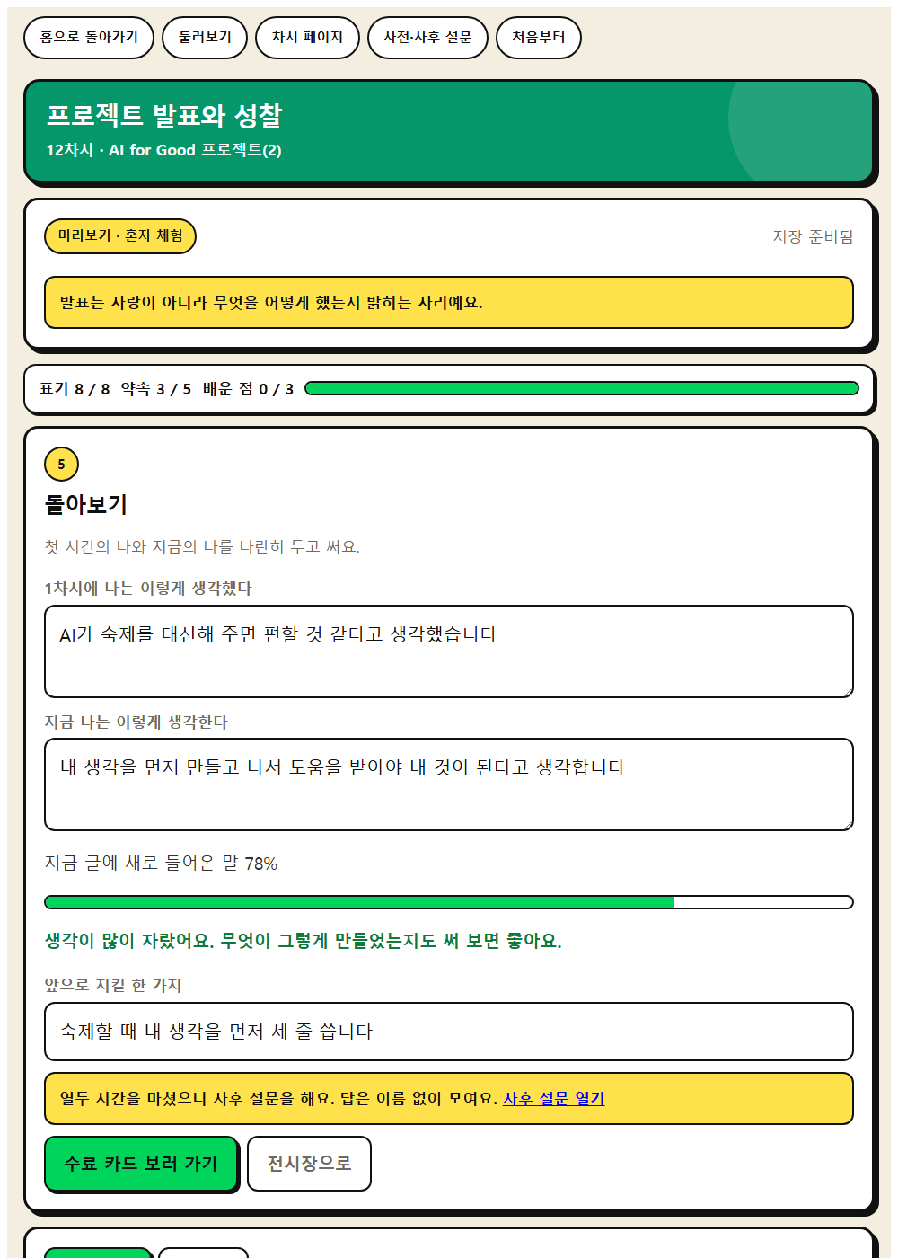
웹앱 6단계 · back2
back2
학생이 여기서 남긴 것이 활동지와 이어진다.
Notes:
이 화면에서 학생이 무엇을 하는지 먼저 말해 준다.
판단이 갈리는 자리에서 까닭을 묻는다.

Slide 19
교사 화면
모둠 발표 순서, 성찰문 모음, 사후 설문 응답률
결과 크게 띄우기를 누르면 학급 화면으로 함께 본다.
CSV 로 내려받고, 수업이 끝나면 방을 잠근다.
Notes:
제출이 모이면 갈린 항목부터 함께 본다.

Slide 20
오늘의 배움
· AI를 활용하여 지역 사회 문제 해결에 기여할 수 있다.
· 결과물의 근거와 AI 활용 범위를 스스로 설명할 수 있어야 내 결과물이다.
2026년 티처스랩 5기 교사연구회 A.N.D · CC BY-NC-SA
Notes:
오늘 배운 것을 학생이 한 문장으로 말하게 한다.

